Slide 1
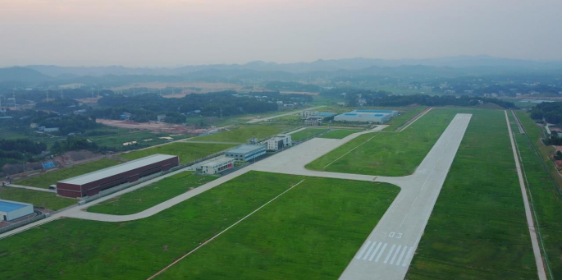
株洲芦淞机场试驾场地
株洲芦淞机场试驾场地，位于湖南省株洲市境内，属A1跑道型机场（兼表面直升机场）。停机坪长233米，宽58米，合计13514平米；跑道920m，宽35米，合计32200平米，垂直联络道2875平米，机库2000平米。全封闭水泥硬化路面。可用于举办汽车赛事、试乘试驾活动、汽车性能测试及驾控培训等。

Slide 2
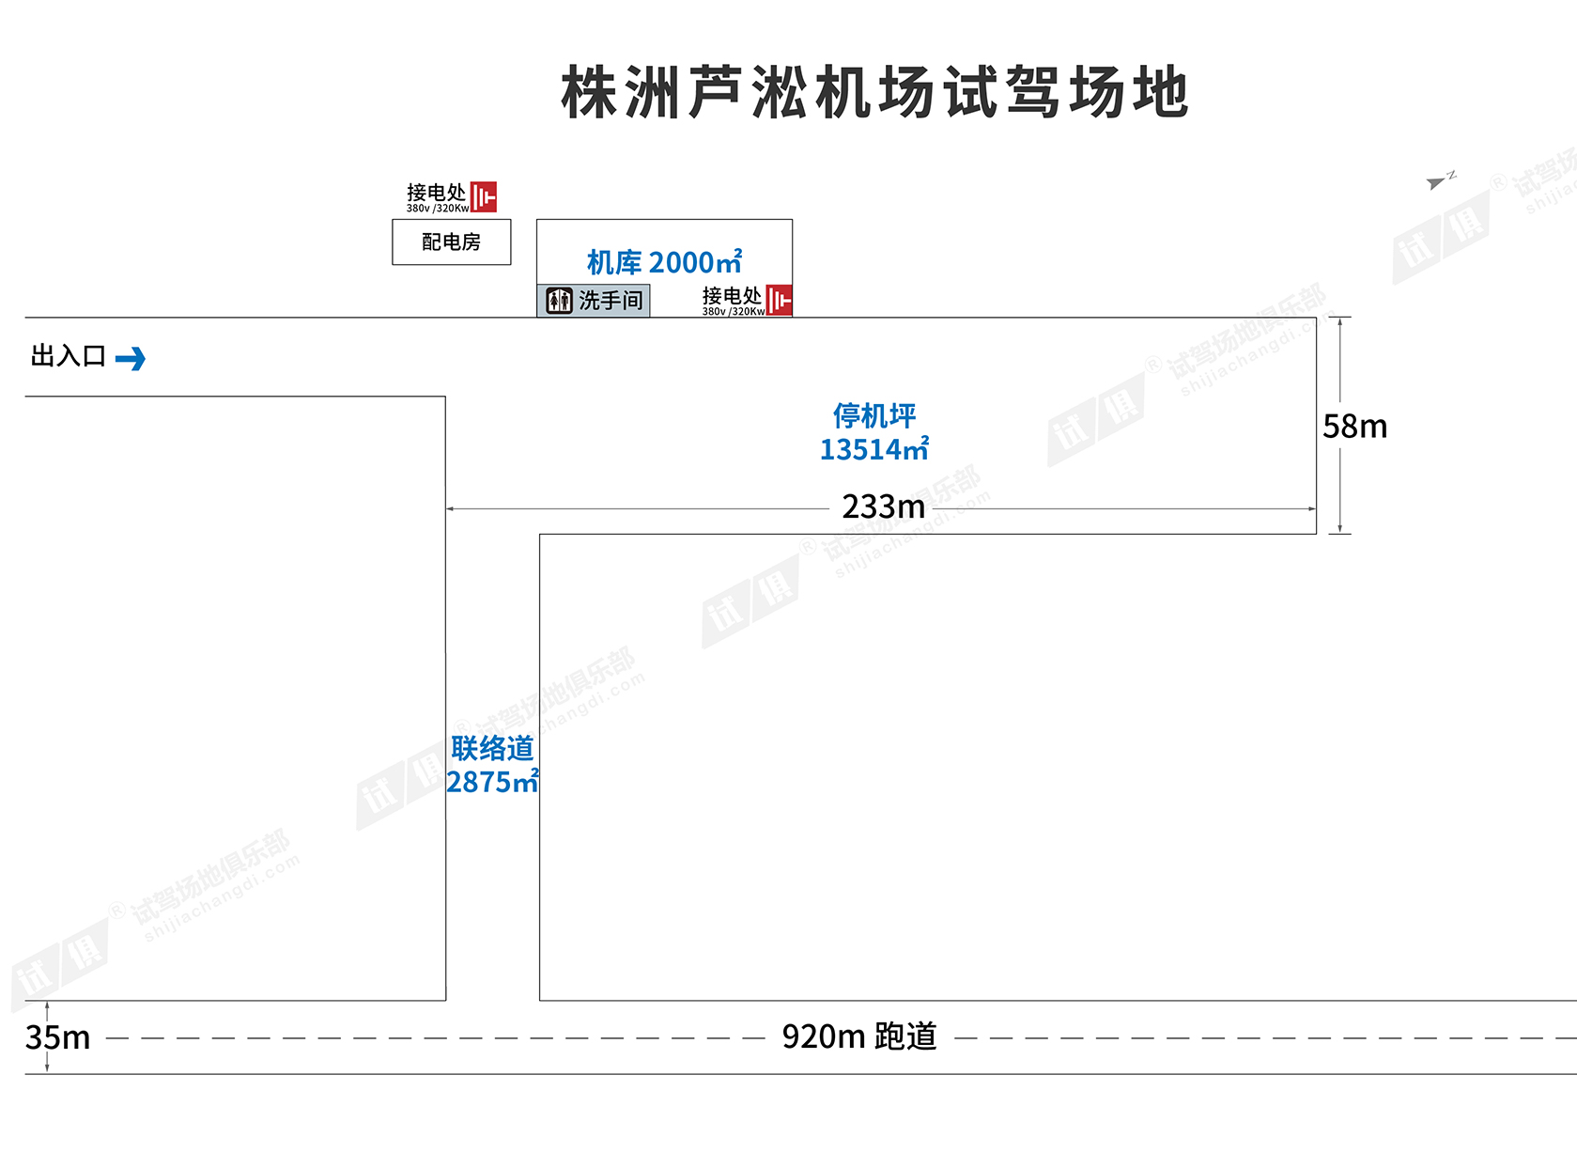
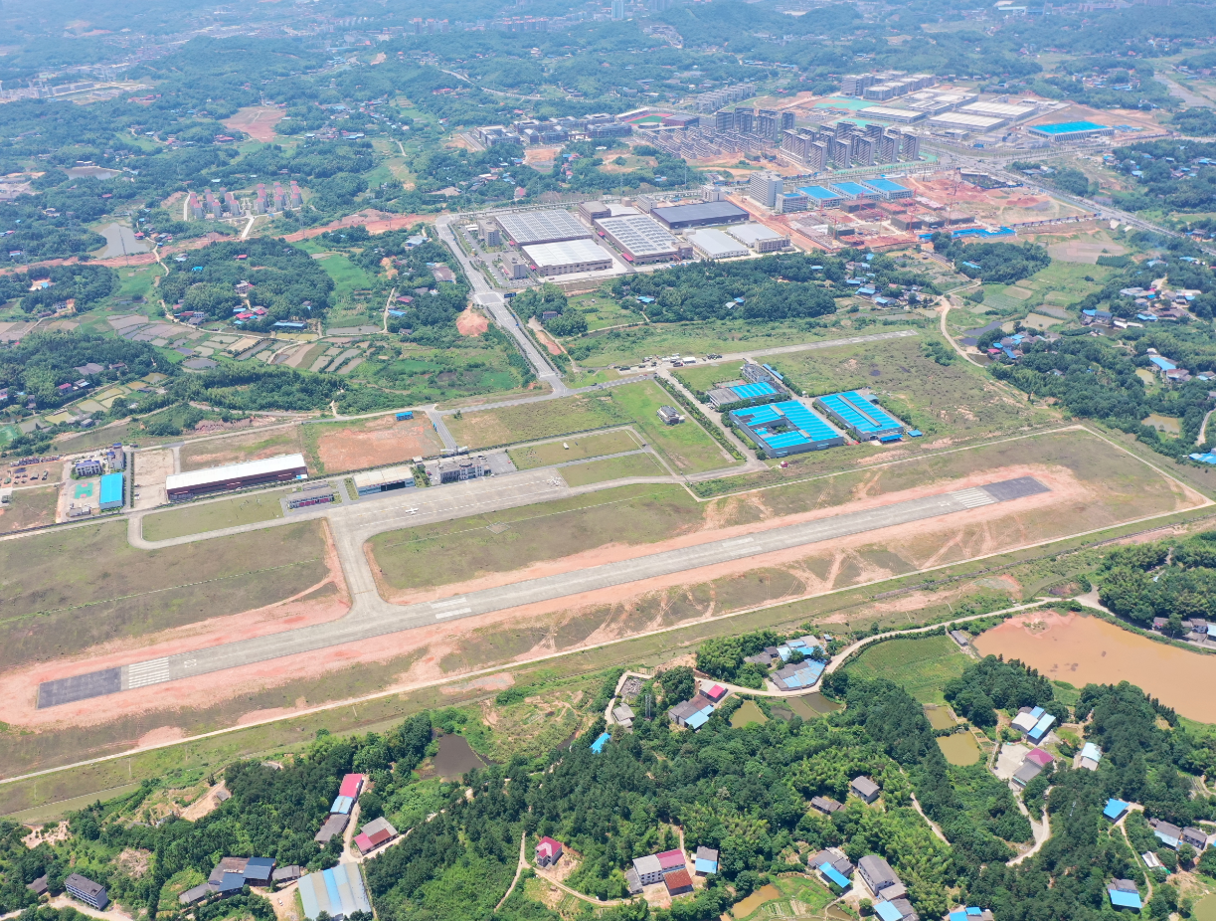
场地费用：6万/天
场地面积：停机坪长233m,宽58m,13514㎡；跑道920m,宽35m,32200㎡；垂直联络道2875㎡；机库2000㎡；水泥路面 全封闭；
供电供水：380v/320KW 方便接水
配套设施：停车位 固定卫生间 机库 休息大厅

Slide 3
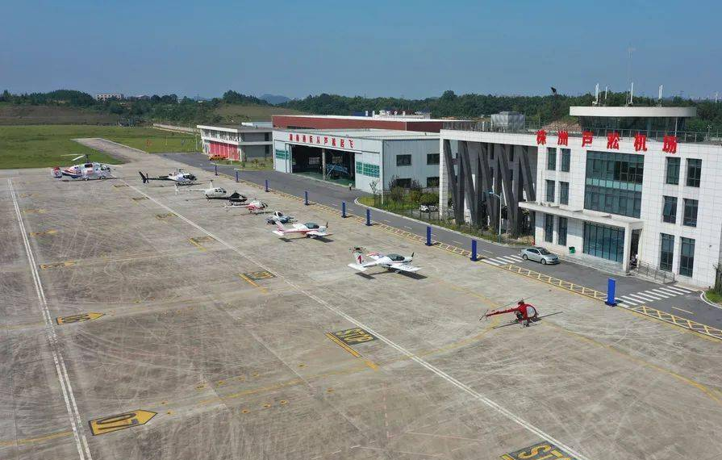
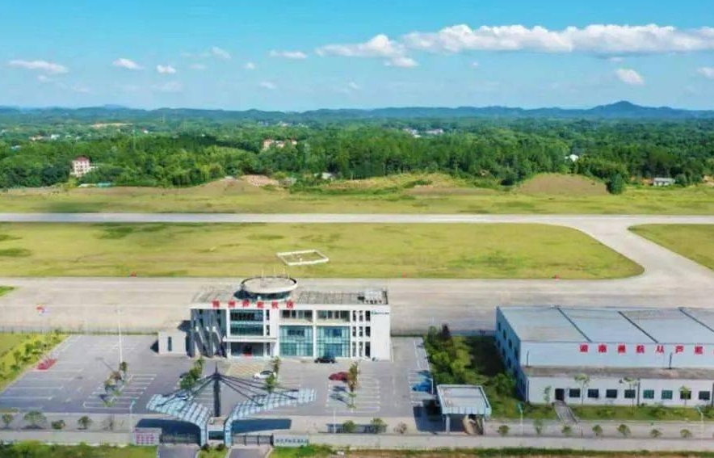
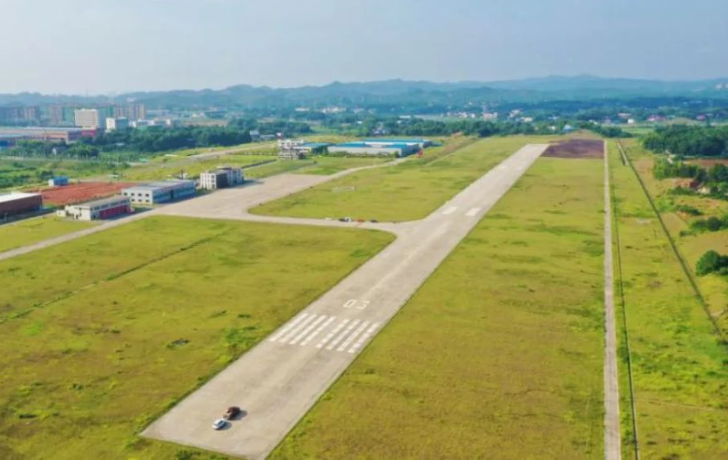
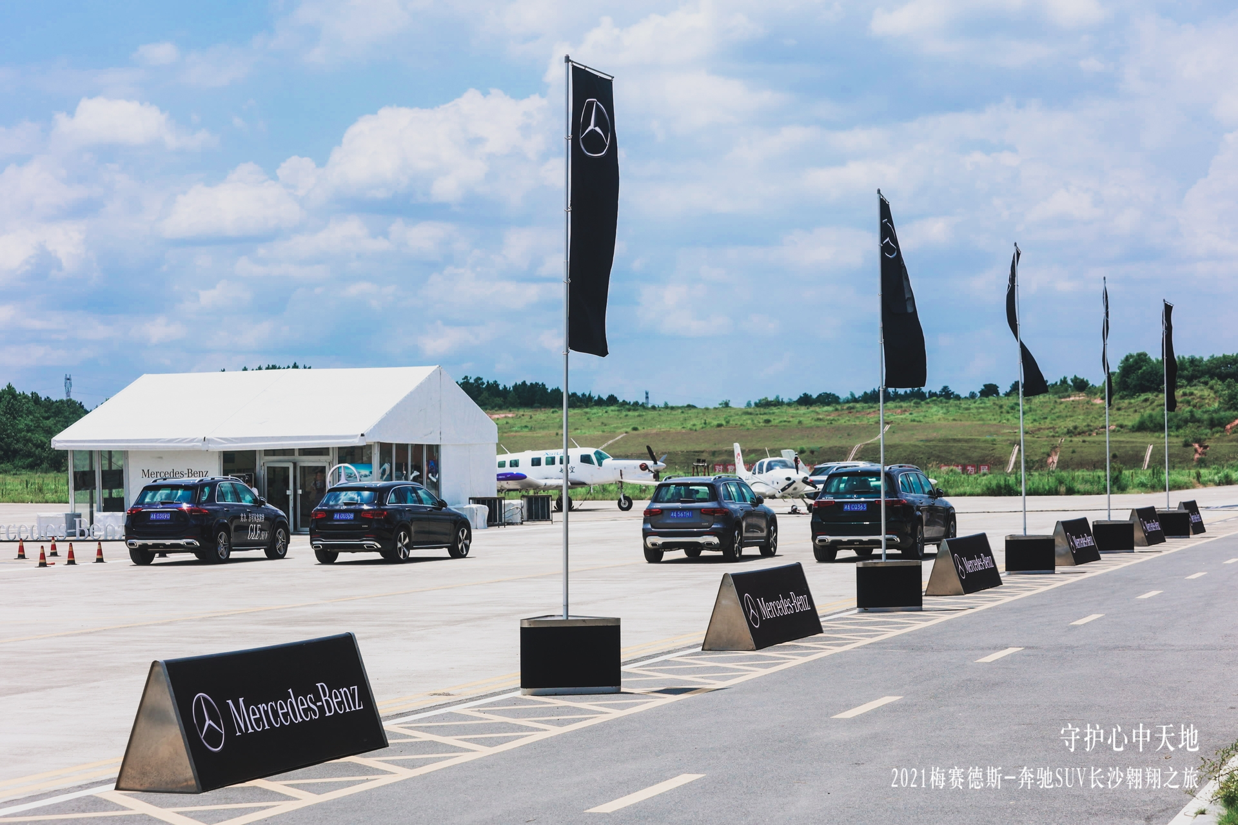
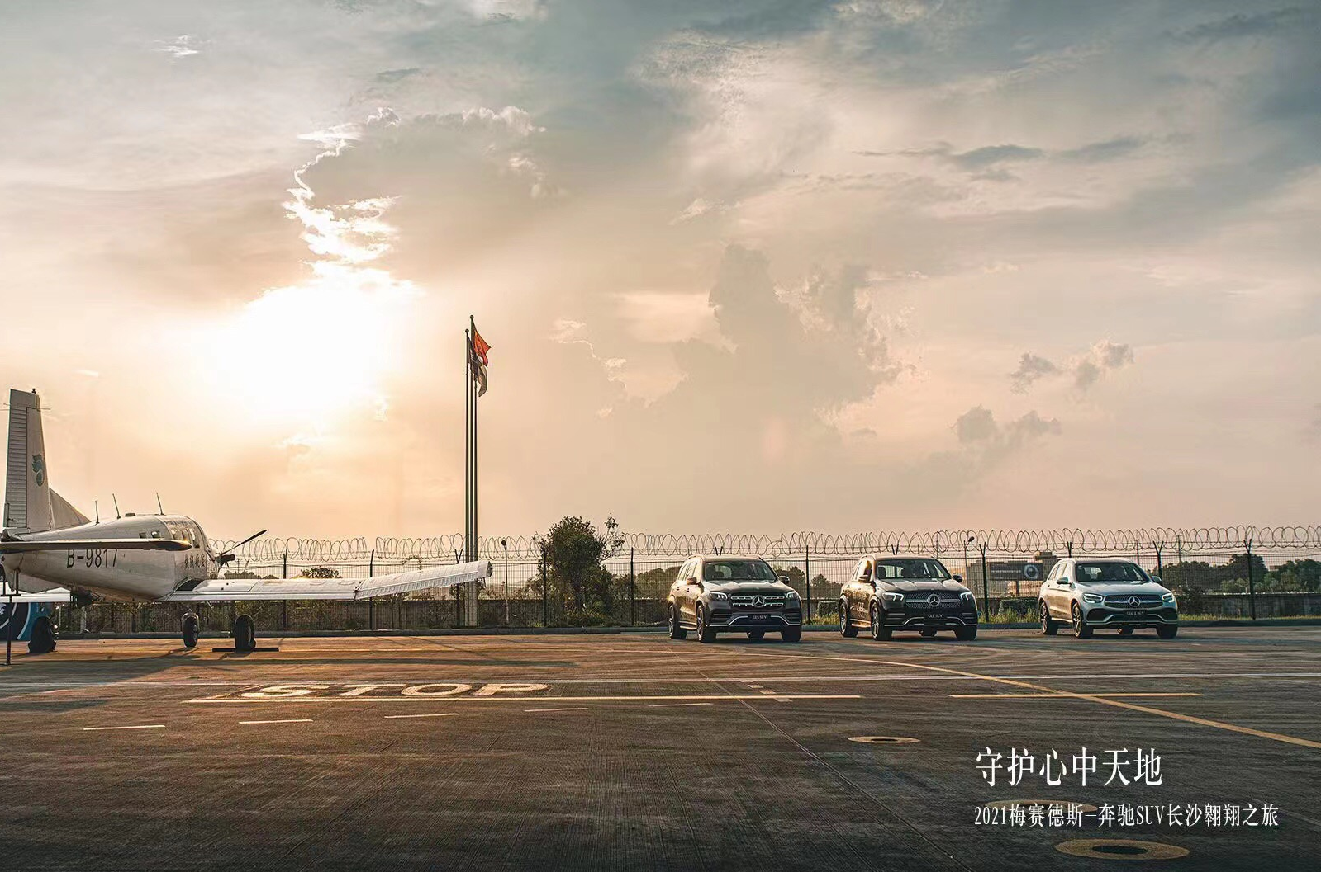
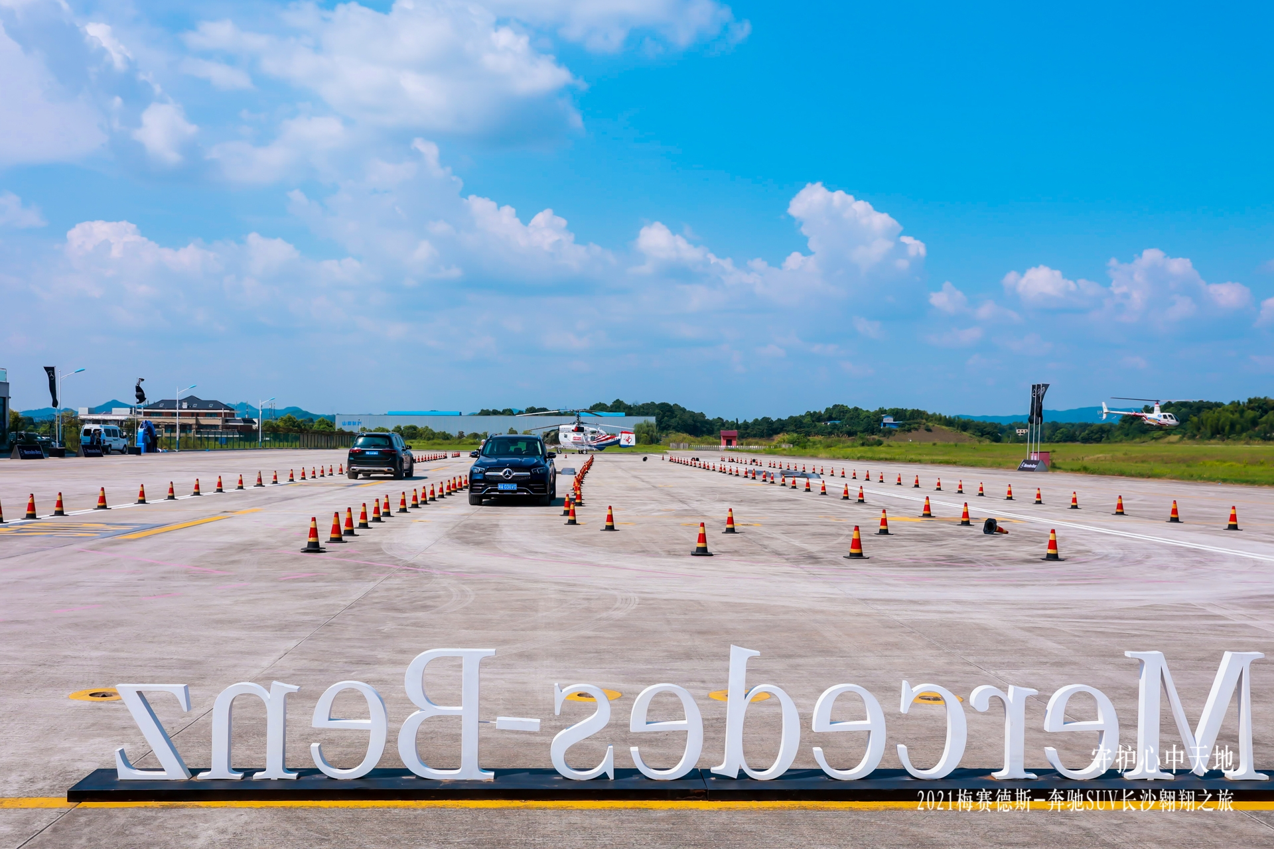
场地实景图
场地实景图
场地实景图
守护心中天地
2021梅赛德斯-奔驰SUV长沙翱翔之旅
守护心中天地
2021梅赛德斯-奔驰SUV长沙翱翔之旅
守护心中天地
2021梅赛德斯-奔驰SUV长沙翱翔之旅

